Slide 1
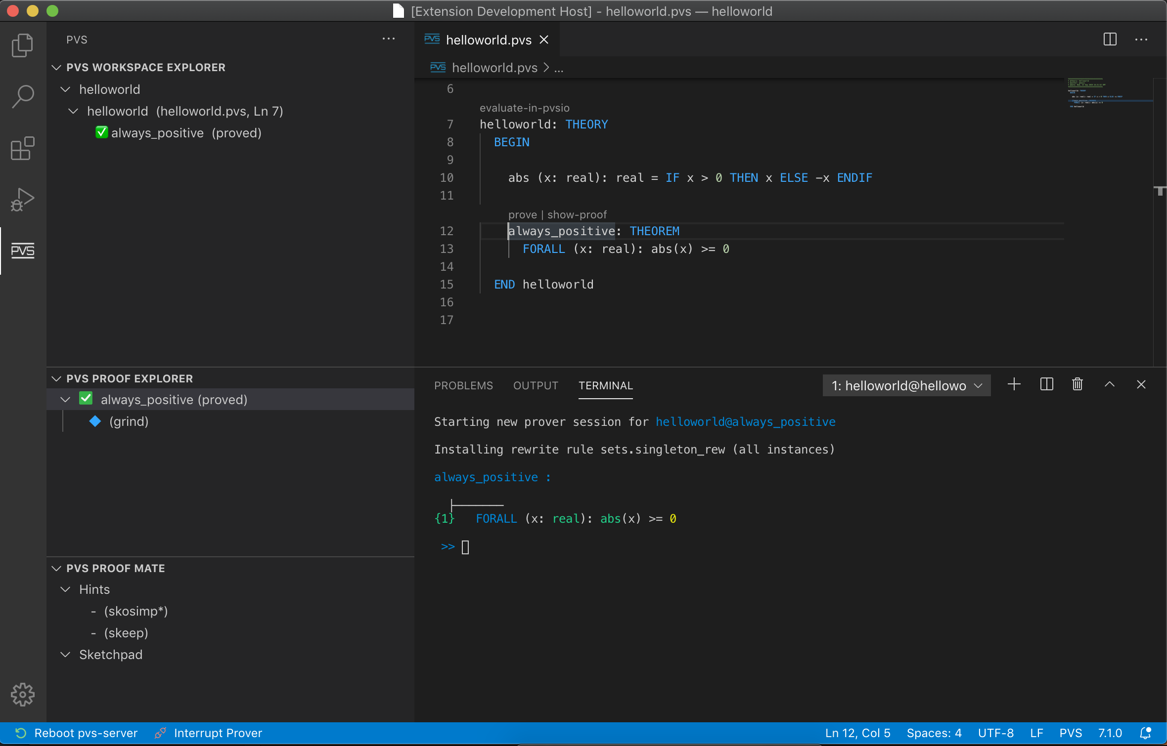
1
2
5
3
6
4
7
8

